Slide 1
第14章 · Agentic Design Patterns
RAG
知识检索
Retrieval-Augmented Generation
检索 → 增强 → 生成
汇报人：胡一鸣 李晨 许书浩 王骏申
Notes:
老师、同学们，大家好。今天我们讲第十四章，知识检索，也就是 RAG。
先想一个场景：我们要办一场一百人的校园活动，定在周五晚上，需要投影，场地预算三百元。大家会想问，选哪里合适，怎么申请？
答案可能藏在好几份资料里。我们就用这个活动筹备助手，看看基础 RAG、GraphRAG 和 Agentic RAG 分别能帮什么忙。场地、费用和查询结果都是教学设定。
教材来源：用户提供的 Agentic-Design-Patterns-CN.pdf 第14章；原文代码在 PDF 第179—181页。校园活动场地、规则、价格和档期均为课堂教学设定，非真实学校规定；代码为原文阅读节选，未进行外部服务运行验证。

Slide 2
PART
01
RAG FOUNDATIONS
RAG 基础机制
模型如何依据资料回答问题？
02
Notes:
先看第一部分。模型要回答这次活动的问题，得先找到哪些资料？找到以后，又怎么用？
教材来源：用户提供的 Agentic-Design-Patterns-CN.pdf 第14章；原文代码在 PDF 第179—181页。校园活动场地、规则、价格和档期均为课堂教学设定，非真实学校规定；代码为原文阅读节选，未进行外部服务运行验证。

Slide 3
为什么需要 RAG？
校园活动筹备助手
D1–D3 为资料编号
筹备一场校园活动
D1 场地手册
讲座室 120 人；报告厅 200 人
均有投影，常规开放 18:00–22:00
100 人参加
本周五 19:00–21:00
需要投影设备
场地预算 ≤ 300 元
D2 本周维修通知
报告厅本周五 19:00–21:00
因维修暂停开放
D3 申请规则
选哪里？如何申请？
讲座室 200 元/场；提交活动方案
指导教师确认后，向场地管理方申请
03
Notes:
[指左侧需求，再指右侧三份资料]
这次活动有四个条件：一百人，周五晚上七点到九点，需要投影，场地费不超过三百元。
右边的 D1、D2、D3，是我们给三份资料编的号。D 来自 Document，也就是文档。后面看到方括号里的编号，就知道这句话依据哪份资料。
D1 是场地手册。讲座室能坐一百二十人，报告厅能坐两百人，都有投影，晚上六点到十点常规开放。只看这里，两个地方都挺合适。
但 D2 的维修通知说，报告厅周五七点到九点停用。D3 的申请规则又说，讲座室每场两百元，需要活动方案，先由指导教师确认，再交给场地管理方。
所以，推荐一个地方，要把几份资料放在一起看。模型如果没接入这些信息，就可能把正在维修的报告厅推荐给我们。
教材来源：用户提供的 Agentic-Design-Patterns-CN.pdf 第14章；原文代码在 PDF 第179—181页。校园活动场地、规则、价格和档期均为课堂教学设定，非真实学校规定；代码为原文阅读节选，未进行外部服务运行验证。

Slide 4
RAG：检索、增强与生成
检索增强生成 Retrieval-Augmented Generation
用户问题
检索
Retrieval
增强
Augmentation
生成
Generation
100 人 / 周五晚 / 投影
场地预算 ≤ 300 元
取回 D1、D2、D3
问题 + 证据 + 回答要求
输出答案并标注出处
示例回答
讲座室满足人数、设备与场地预算要求。[D1、D3]
报告厅该时段维修，排除。[D2] 讲座室档期仍需确认。
04
Notes:
RAG，就是检索增强生成。我们顺着箭头看。
先检索，把这次活动需要的资料找出来。再增强，把这些资料连同问题一起交给模型，并要求它说明理由、标出出处。最后生成，组织成我们能直接看懂的回答。
比如：讲座室的人数、设备和费用都符合要求；报告厅该时段维修，所以排除。这就把三份资料用起来了。
不过，讲座室周五有没有被别人订走？这些资料还没告诉我们。这个问题先留到第四部分。
教材来源：用户提供的 Agentic-Design-Patterns-CN.pdf 第14章；原文代码在 PDF 第179—181页。校园活动场地、规则、价格和档期均为课堂教学设定，非真实学校规定；代码为原文阅读节选，未进行外部服务运行验证。

Slide 5
RAG 的完整工作流程
离线建库 OFFLINE
手册 / 通知 / 规则
分块 Chunking
嵌入 Embedding
向量库 + 索引
D1 / D2 / D3
在线查询 ONLINE
问题 → 查询向量
检索 Top-K 片段
问题 + 原文证据
LLM → 带引用回答
保留来源、适用场地、生效日期等元数据
05
Notes:
整个流程分成上下两行。上面是提问之前的准备，下面是用户提问之后的查询。
先收集手册、通知和规则，把长文档切成片段，再用嵌入模型转成向量，放进向量库和索引里。原文、来源、场地和生效日期也要保留。否则找到一句“暂停开放”，却不知道说的是哪里、哪一天，就没法用。
用户提问后，系统把问题也转成向量，找出比较相关的片段。Top-K 就是取前面若干个候选。然后把原文和问题一起交给模型，生成带引用的回答。
大家可以顺着图走一遍：手册先进入知识库，活动问题再进入检索，找到的片段最后交给模型。这两个阶段分开以后，同一个知识库就能服务后面不同的问题。
资料变了，知识库也要跟着更新。否则维修通知已经发了，助手还可能照旧推荐报告厅。接下来由第二位同学介绍几个核心组件。
教材来源：用户提供的 Agentic-Design-Patterns-CN.pdf 第14章；原文代码在 PDF 第179—181页。校园活动场地、规则、价格和档期均为课堂教学设定，非真实学校规定；代码为原文阅读节选，未进行外部服务运行验证。

Slide 6
PART
02
CORE COMPONENTS
核心组件
文本如何被表示、比较与检索？
06
Notes:
这一部分讲嵌入、相似度、分块和向量数据库，最后对照原文代码，看资料怎么变成能查的知识库。
教材来源：用户提供的 Agentic-Design-Patterns-CN.pdf 第14章；原文代码在 PDF 第179—181页。校园活动场地、规则、价格和档期均为课堂教学设定，非真实学校规定；代码为原文阅读节选，未进行外部服务运行验证。

Slide 7
Embedding：语义如何变成向量
01
文本 → 数值向量
词语、句子与文档片段都可编码。
活动室能坐多少人
02
相似表达通常靠近
场地可容纳多少人
能坐多少人 ≈ 可容纳人数
教材类比：cat ≈ kitten，远离 car
真实嵌入通常有数百至数千维
校园卡怎么充值
二维示意 · 非真实模型输出
07
Notes:
[指右侧两个靠近的点]
Embedding，中文叫嵌入。可以先把它理解成：用一组数字来表示一段文字的意思。意思相近的文字，我们希望它们在向量空间里也比较近。
比如我们问“活动室能坐多少人”，手册写的是“场地可容纳人数”。用词不同，说的却是同一件事。嵌入就能帮助我们找到这样的资料。
右边两个近的点代表这两种表达，远处是“校园卡怎么充值”。这里只是二维示意，真实向量通常有数百到数千维。
教材用 cat 和 kitten 作了类似的解释：意思接近的词，比字母相似但意思不同的词更容易靠近。
教材来源：用户提供的 Agentic-Design-Patterns-CN.pdf 第14章；原文代码在 PDF 第179—181页。校园活动场地、规则、价格和档期均为课堂教学设定，非真实学校规定；代码为原文阅读节选，未进行外部服务运行验证。

Slide 8
语义相似度与候选排序
用户：“哪里能坐下 100 人，并提供投影设备？”
查询嵌入
相似度 / 距离计算
候选排序
返回相关片段
优先候选
D1：讲座室容纳 120 人，报告厅容纳 200 人；均有投影
也可能召回
D3：讲座室申请费用与材料要求
低相关候选
校园卡怎么充值
排序为示意；具体结果由模型、度量和语料决定。
08
Notes:
现在问：“哪里能坐下一百人，还能用投影？”系统把问题转成向量，与资料比较，再按相关程度排序。
D1 直接写了容量和设备，所以是优先候选。D3 也在讲场地，可能一起被找回来。校园卡充值就不太相关。
但相似度高，只说明资料可能相关。一百二十个座位够不够，费用超没超过三百元，仍要读具体内容、逐项核对。
只查人数和设备，还可能漏掉维修通知。所以完整任务通常需要覆盖多个条件。这页的排序也是示意，实际结果要检查。
假如第一轮只找到了容量信息，我们还得问一句：现在这些资料够回答完整任务了吗？如果漏了维修限制，即使人数和设备都符合，推荐仍可能出错。
教材来源：用户提供的 Agentic-Design-Patterns-CN.pdf 第14章；原文代码在 PDF 第179—181页。校园活动场地、规则、价格和档期均为课堂教学设定，非真实学校规定；代码为原文阅读节选，未进行外部服务运行验证。

Slide 9
Chunking：选择合适的证据粒度
场地与设备
命中的维修通知片段
校园活动资料集
开放与维修
适用：本周五 19:00–21:00
场地：报告厅
状态：维修期间暂停开放
来源：D2 · 本周维修通知
费用与申请
活动安全要求
过大：无关内容多
过小：条件与上下文丢失
09
Notes:
为什么要分块？假如活动资料有一大本，里面混着场地设备、维修通知、申请流程和安全要求，直接整本检索不太方便。
我们把它切成片段，就容易找到需要的内容。但也不能切得太碎。右边这条通知，最好把场地、时段和停用原因放在一起。
如果只剩“暂停开放”，就不知道停的是哪个场地；只剩“本周五”，也不知道发生了什么。
所以，块太大，无关内容多；块太小，又容易丢条件。实际要结合文档结构调整，必要时让相邻片段有一些重叠。
大家再看右边，场地、时段、状态和来源是一起保留的。我们拿到这个片段，就能判断这条限制是否正好影响周五晚的活动，不用再靠猜测补齐条件。
教材来源：用户提供的 Agentic-Design-Patterns-CN.pdf 第14章；原文代码在 PDF 第179—181页。校园活动场地、规则、价格和档期均为课堂教学设定，非真实学校规定；代码为原文阅读节选，未进行外部服务运行验证。

Slide 10
向量数据库：从向量找到原文
查询向量
向量库 / 索引
Top-K 相关向量
关联原文 + 元数据
一条可检索记录
数据库 / 服务
Pinecone · Weaviate · Chroma
Milvus · Qdrant
ID：D2-01
向量：[0.12, …]（仅示意）
原文：报告厅本周五晚维修停用
元数据：来源 / 场地 / 生效日期
扩展 / 检索库 / 索引
Redis · Elasticsearch · PostgreSQL + pgvector
FAISS / ScaNN（库）· HNSW（索引）
10
Notes:
向量数据库把刚才的查找过程组织起来：输入查询向量，找到相近向量，再返回对应原文。
左边这条记录包含编号、向量、维修通知原文，还有来源、场地和生效日期。向量帮助定位，原文支持回答，日期等信息帮助判断是否适用。
比如去年的维修通知，文字也可能很像，但不能拿来安排本周五的活动。
右边列的是一些数据库、服务和检索工具，大家知道它们能支持这套流程就可以。下面直接看代码怎么做。
教材来源：用户提供的 Agentic-Design-Patterns-CN.pdf 第14章；原文代码在 PDF 第179—181页。校园活动场地、规则、价格和档期均为课堂教学设定，非真实学校规定；代码为原文阅读节选，未进行外部服务运行验证。

Slide 11
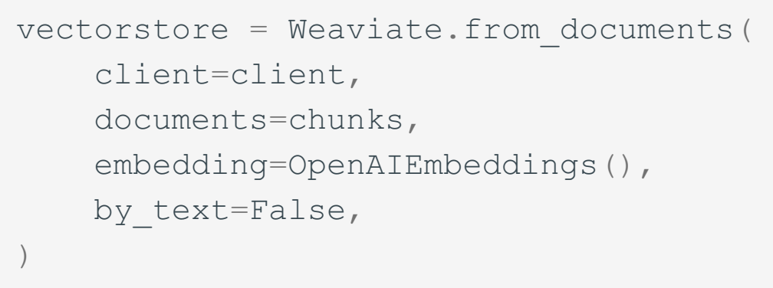
原文代码①：分块与建库
PDF 180 页原始截图 · 分区域节选，保留原文代码与缩进
01 分块
500：目标块大小 / 50：目标重叠，按字符计
02 向量化并存储
03 提供检索接口
左侧：将片段编码并存入 Weaviate
上方：获得后续问答使用的检索器
11
Notes:
[先指上方分块，再指左下建库和右下检索接口]
这里用的是参考文章的原始代码截图。原文数据是美国国情咨文，我们借活动案例来理解流程。导入、下载和连接配置没有放在这一页。
上面先分块。documents 是已经加载的文档，CharacterTextSplitter 把它们切成 chunks。500 是目标块大小，50 是目标重叠量，这里按字符计，不是 token。因为还要结合分隔符切，所以每块不一定恰好五百个字符。
左下把片段交给 OpenAIEmbeddings 编码，再存进 Weaviate。这样，原文就和向量对应起来了。by_text=False 表示这里使用传入的嵌入模型来生成向量。
这里的五十个字符，是给相邻片段保留联系的目标重叠量。比如一句话被切在边界附近，适当重叠有助于保住前后的意思，但具体效果仍要结合切分结果检查。
右下得到 retriever，也就是后面用来查资料的接口。到这里，知识库准备好了，还没有回答问题。接下来由下一位同学介绍怎么找对资料。
教材来源：用户提供的 Agentic-Design-Patterns-CN.pdf 第14章；原文代码在 PDF 第179—181页。校园活动场地、规则、价格和档期均为课堂教学设定，非真实学校规定；代码为原文阅读节选，未进行外部服务运行验证。

Slide 12
PART
03
RETRIEVAL & GRAPHRAG
检索策略
与 GraphRAG
怎样找对资料，并连接分散的证据？
12
Notes:
有了知识库，接下来就看怎么找得准。这部分比较几种检索方法，再用 GraphRAG 把分散的资料联系起来。
教材来源：用户提供的 Agentic-Design-Patterns-CN.pdf 第14章；原文代码在 PDF 第179—181页。校园活动场地、规则、价格和档期均为课堂教学设定，非真实学校规定；代码为原文阅读节选，未进行外部服务运行验证。

Slide 13
关键词、向量与混合检索
同一个问题里，既有场地名称，也有不同的表达。
方法 | 更擅长什么 | 局限
关键词 / BM25 | 精确匹配“报告厅”“周五” | 对同义改写不够敏感
向量检索 | 关联“坐得下”与“容纳人数” | 可能混淆场地或适用日期
混合检索 | 融合字面匹配与语义匹配 | 需要融合排序与调试
案例策略：匹配“报告厅”和日期，理解“能坐下”与“容纳人数”。
13
Notes:
关键词检索和向量检索，各有用处。
像“报告厅”这样的明确名称，关键词检索比较擅长匹配。但我们问“坐得下一百人”，手册写“容纳人数”，只按字面找，可能就漏掉了。
向量检索更容易找到意思接近的内容，不过也可能把不同场地、不同日期的资料一起找回来。
混合检索把两类结果结合起来，再排序。活动案例既要对准场地和日期，也要理解不同说法。具体人数和费用，还需要进一步比较，不能只看相似度。
教材来源：用户提供的 Agentic-Design-Patterns-CN.pdf 第14章；原文代码在 PDF 第179—181页。校园活动场地、规则、价格和档期均为课堂教学设定，非真实学校规定；代码为原文阅读节选，未进行外部服务运行验证。

Slide 14
RAG 的四个价值
01
可更新知识
02
可用私域资料
最新维修通知进入检索范围。
校内场地与申请规则支持回答。
03
减少无依据生成
04
可追溯引用
场地筛选与申请建议都有依据。
同学能回到 D1、D2、D3 核对原文。
14
Notes:
RAG 的价值，可以结合这个案例看。
维修通知更新后，纳入知识库就有机会用于回答，不必每次重新训练模型。校内手册和申请规则，也可以接进来。
推荐讲座室、排除报告厅，都能说明依据。听众还能顺着 D1、D2、D3 回去核对。
当然，标了引用也不一定对，还得看它是不是真的支持这句话、是不是适用于这次活动。
教材来源：用户提供的 Agentic-Design-Patterns-CN.pdf 第14章；原文代码在 PDF 第179—181页。校园活动场地、规则、价格和档期均为课堂教学设定，非真实学校规定；代码为原文阅读节选，未进行外部服务运行验证。

Slide 15
传统 RAG 的局限
D1 · 场地手册
报告厅常规开放 18:00–22:00
D2 · 本周维修通知
报告厅周五 19:00–21:00 停用
常规开放，不等于目标时段可以使用
证据分散
检索噪声
来源冲突
知识更新
成本与延迟
设备在 D1
费用在 D3
常规手册
也可能高相似
维修例外条件
需要核对
资料变更后
需要同步索引
存储、检索
与上下文开销
15
Notes:
[对照两张资料卡]
只看 D1，报告厅晚上正常开放；再看 D2，它周五七点到九点维修，刚好撞上活动时间。
这不一定是谁写错了，而是常规安排遇到了临时例外。我们要核对地点和时间，才能判断这次该按哪条执行。
下面几项也很常见：证据分在不同文档里，检索可能漏掉关键通知，旧资料没及时更新，多查几轮还会增加时间和成本。
所以，一次找到几段文字，并不保证方案已经完整。下面看 GraphRAG 怎么帮助连接这些证据。
教材来源：用户提供的 Agentic-Design-Patterns-CN.pdf 第14章；原文代码在 PDF 第179—181页。校园活动场地、规则、价格和档期均为课堂教学设定，非真实学校规定；代码为原文阅读节选，未进行外部服务运行验证。

Slide 16
GraphRAG：连接场地与相关规则
沿着同一场地的关系，组合条件并排除不适用的选项
120 人 · 投影 · 晚间开放 [D1]
讲座室
200 元/场 · 方案与教师确认 [D3]
200 人 · 投影 · 晚间开放 [D1]
报告厅
本周五 19:00–21:00 维修停用 [D2]
关系示意：检索到的子图仍需交给模型，生成有证据的回答
16
Notes:
[沿着两个场地各自的关系讲]
这张图里，我们把同一个场地的不同资料接起来。
从讲座室出发，D1 告诉我们容量、投影和开放时间，D3 告诉我们费用与申请要求。再看报告厅，D1 的条件本来合适，但连到 D2，就发现活动时段正在维修。
GraphRAG 的思路，就是借助实体和关系，找到彼此关联的证据，再交给模型回答。这样遇到跨文档的问题，就能沿着关系继续找。
这里是简化示意。实际还要做实体抽取、关系构建和图检索；关系弄错或没有更新，也会影响答案。
同名和简称也要对齐。比如手册写“讲座室”，申请规则写它的简称，如果系统当成两个地方，相关证据就可能接不上。这也是为什么图里的实体需要认真核对。
现在候选场地有了，但还缺实时档期。下一位同学介绍，助手怎么发现缺了什么，再决定去哪儿查。
教材来源：用户提供的 Agentic-Design-Patterns-CN.pdf 第14章；原文代码在 PDF 第179—181页。校园活动场地、规则、价格和档期均为课堂教学设定，非真实学校规定；代码为原文阅读节选，未进行外部服务运行验证。

Slide 17
PART
04
AGENTIC RAG & IMPLEMENTATION
Agentic RAG
与实现
证据不够时，系统下一步查什么？
17
Notes:
最后一部分看 Agentic RAG 怎样判断信息够不够，再回到原文代码，看看检索和生成怎么接起来。
教材来源：用户提供的 Agentic-Design-Patterns-CN.pdf 第14章；原文代码在 PDF 第179—181页。校园活动场地、规则、价格和档期均为课堂教学设定，非真实学校规定；代码为原文阅读节选，未进行外部服务运行验证。

Slide 18
Agentic RAG：评估与决策循环
朴素 RAG · 固定流程
Agentic RAG · 根据证据决定下一步
检索一次
规划 / 选择来源
检索 / 调用工具
拼接上下文
生成带引用的答案
是
评估：证据足够吗？
生成答案
否
改写问题 / 补查
18
Notes:
左边的基础 RAG，按固定顺序走：查资料、放进上下文、生成回答。
右边的 Agentic RAG，会看当前结果，再决定下一步。比如先核对人数、投影、费用和时间，发现报告厅有维修通知，就再查它是否适用。
讲座室条件都符合，但档期不知道，就继续查预约系统。图里的循环就是：信息够了就回答，不够就换个问法、补查资料，或者调用工具。
补查也要有停止条件，不能一直查下去。确实查不到档期，就说“还没确认”，不能把正常开放当成当天一定空闲。
教材来源：用户提供的 Agentic-Design-Patterns-CN.pdf 第14章；原文代码在 PDF 第179—181页。校园活动场地、规则、价格和档期均为课堂教学设定，非真实学校规定；代码为原文阅读节选，未进行外部服务运行验证。

Slide 19
智能体如何筹备这场活动？
01 信源核验
02 冲突处理
Source Validation
Conflict Resolution
维修通知是否适用于本周五？
手册说晚间开放，通知说维修。
核对渠道、生效日期与具体场地。
按本周五的维修例外条件排除报告厅。
03 多步检索
04 缺口识别与工具调用
Multi-Step Retrieval
Knowledge Gap Detection
够坐吗？有投影吗？超预算吗？
讲座室这个时段是否空闲？
查 D1 的条件，再查 D3 的费用与材料。
静态资料缺档期 → 查询场地预约系统。
19
Notes:
这页把刚才的判断分成四项。
先核验来源：维修通知从哪里来，什么时候生效，说的是不是这个报告厅？再处理冲突：常规开放遇到周五维修，这次就按适用的维修限制排除它。
接着做多步检索：查手册里的容量和投影，再查申请规则里的费用和材料。
最后补缺口：资料没有实时档期，就查预约系统。我们的模拟结果是“讲座室该时段可申请”。这只说明可以继续申请，还没审批通过。
所以，助手负责把需求和资料串起来，实时档期由系统提供，申请和审批还要按流程走。
教材来源：用户提供的 Agentic-Design-Patterns-CN.pdf 第14章；原文代码在 PDF 第179—181页。校园活动场地、规则、价格和档期均为课堂教学设定，非真实学校规定；代码为原文阅读节选，未进行外部服务运行验证。

Slide 20

原文的三个代码示例
PDF 179—181 页 · 三种外部知识接入方式
01
ADK + 搜索
检索公开网页
让回答参考搜索结果
02
ADK + 云端语料
接入指定 RAG Corpus
接入 Vertex AI 托管语料库
Top-K 最多 5 条；距离阈值 0.7
03
LangChain + LangGraph
本组重点展开
建库 → 检索 → 生成
用代码串起已经讲过的 RAG 流程
原文数据：国情咨文 ｜ 课堂类比：场地手册、维修通知与申请规则
20
Notes:
原文给了三个代码例子。第一个是 ADK 接 Google 搜索，第二个是接云端 RAG 语料库。第二个示例最多返回五条，距离阈值设为零点七。这个参数不代表正确率百分之七十。
第三个是 LangChain 配合 LangGraph，我们重点看这一条。前面已经讲了建库，现在接着看检索、生成和工作流。提醒一下，原文仍用国情咨文，我们的活动案例只是帮助理解。
教材来源：用户提供的 Agentic-Design-Patterns-CN.pdf 第14章；原文代码在 PDF 第179—181页。校园活动场地、规则、价格和档期均为课堂教学设定，非真实学校规定；代码为原文阅读节选，未进行外部服务运行验证。

Slide 21
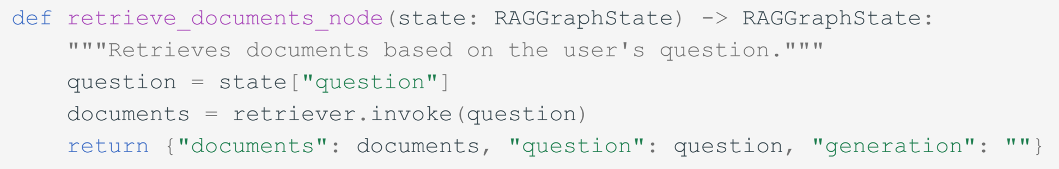
原文代码②：检索结果怎样进入回答
PDF 180 页原始截图 · 检索函数与生成节点关键语句分别展示
01 检索节点：从问题取得文档片段
02 拼接原文，得到上下文
03 连接提示、模型与输出解析，再传入问题和上下文
21
Notes:
[依次指检索函数、上下文和生成代码]
先看 retriever.invoke：它接收问题，返回 documents，也就是找到的文档片段。在活动案例里，我们希望能找到三份资料中的相关证据，实际找没找到，要检查结果。
接着取出每个片段的 page_content，再用换行拼成 context。这就是模型接下来要参考的上下文。
下面的竖线把 prompt、llm 和输出解析器连起来，可以理解成一步接一步：准备提示，交给模型，再把输出转成字符串。
最后把问题和 context 一起传入，得到 generation。原文提示词要求根据上下文回答，不知道就说明不知道；这一页只展示关键截图。
整段代码做的事，就是把找到的资料真正送进回答过程。
大家可以对应前面的流程图：检索节点负责找证据，生成节点负责用证据。模型最后看到的是拼进去的原文；如果关键维修通知没有被找到，后面的回答就缺了一项重要依据。
教材来源：用户提供的 Agentic-Design-Patterns-CN.pdf 第14章；原文代码在 PDF 第179—181页。校园活动场地、规则、价格和档期均为课堂教学设定，非真实学校规定；代码为原文阅读节选，未进行外部服务运行验证。

Slide 22
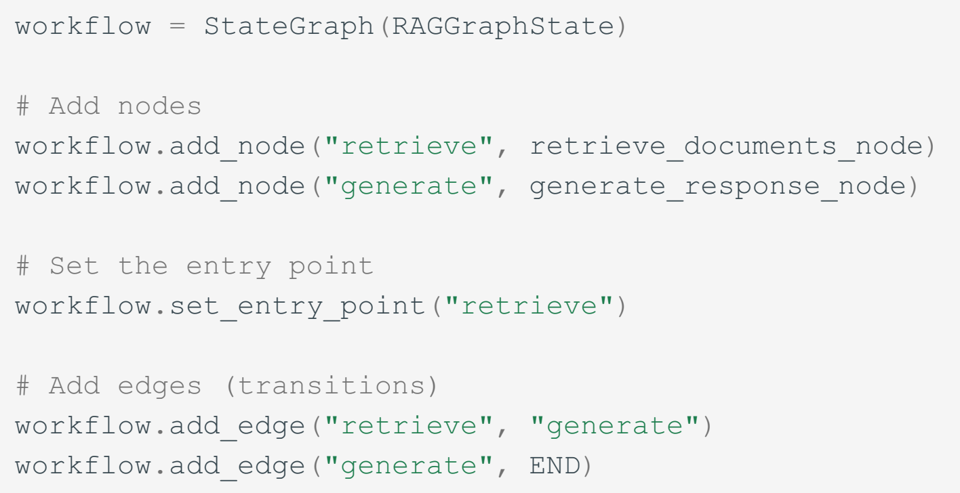

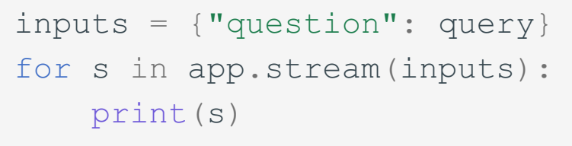
原文代码③：连接工作流并运行
PDF 180—181 页原始截图 · 左侧连接节点，右侧编译与运行语句节选
01 注册节点与连接顺序
02 编译为可执行图
03 传入问题并运行
检索 → 生成 → 结束
尚无证据评估与补查分支
22
Notes:
[指节点连线，再指编译和运行]
最后把流程接起来。RAGGraphState 像一张共用记录表，里面放问题、资料和回答。
add_node 注册检索和生成两个节点。set_entry_point 指定从检索开始，add_edge 规定先检索、再生成，最后结束。
compile 把流程变成可执行对象。右下把问题 query 放进去，通过 app.stream 运行并查看过程中的状态。这里不等于模型逐字输出答案。
这段代码有没有实现前面讲的主动补查？还没有。它没有评估证据是否足够，也没有回去重查的分支，因此是固定的基础 RAG 流程。要实现主动补查，还得加评估节点、条件分支和工具。
这里的图描述程序执行顺序，节点是检索和生成函数。前面 GraphRAG 的图描述场地与规则的关系。两处都用了“图”这个词，大家要看清节点和连线各自表示什么。
这次是原文代码阅读，没有做外部服务的完整运行。最后回到我们的活动方案。
教材来源：用户提供的 Agentic-Design-Patterns-CN.pdf 第14章；原文代码在 PDF 第179—181页。校园活动场地、规则、价格和档期均为课堂教学设定，非真实学校规定；代码为原文阅读节选，未进行外部服务运行验证。

Slide 23
本章总结
01
RAG
先检索，再生成
02
GraphRAG
连接实体与关系
03
Agentic RAG
评估证据，主动补查
23
Notes:
[依次指三行总结]
最后，我们用三句话回顾这一章。RAG 是先找到资料，再根据资料生成回答；GraphRAG 把实体和关系用起来，连接分散的证据；Agentic RAG 会评估证据够不够，不够就继续补查。
这三种思路也可以组合使用。最后一页是我们四位同学的分工。
教材来源：用户提供的 Agentic-Design-Patterns-CN.pdf 第14章；原文代码在 PDF 第179—181页。校园活动场地、规则、价格和档期均为课堂教学设定，非真实学校规定；代码为原文阅读节选，未进行外部服务运行验证。

Slide 24
小组成员分工
成员
负责部分
PPT 页码
讲解重点
胡一鸣
RAG 基础机制
第 1–5 页
校园案例引入
RAG 原理与完整流程
核心组件
第 6–11 页
核心组件
原文分块与建库代码
李晨
检索策略与 GraphRAG
第 12–16 页
检索方法、价值与局限
GraphRAG 关系图
许书浩
Agentic RAG 与实现
第 17–24 页
Agentic RAG
检索生成代码、工作流与收尾
王骏申
24
Notes:
最后是我们四位同学的分工：第一位讲 RAG 基础；第二位讲核心组件和建库代码；第三位讲检索策略与 GraphRAG；第四位讲 Agentic RAG 和后面的代码实现。
我们的汇报到这里结束，谢谢大家，欢迎提问。
教材来源：用户提供的 Agentic-Design-Patterns-CN.pdf 第14章；原文代码在 PDF 第179—181页。校园活动场地、规则、价格和档期均为课堂教学设定，非真实学校规定；代码为原文阅读节选，未进行外部服务运行验证。

